Slide 1

SiMed Su Cita Médica
Ahorre tiempo mientras cuida de su salud

Slide 2
PRESENTACIÓN
01
COSTOS
05
WBS
RIESGOS
02
06
CRONOGRAMA
03
TABLA DE CONTENIDOS
REQUISITOS
04
Integrantes del Equipo
Modelos de Negocio
SiMed
Directos - Indirectos
Work Breakdown
Structure
Positivos- Negativos
ARQUITECTURA
07
Actividades
Estilos - Patrones
HERRAMIENTAS
Funcionales – No Funcionales
08
Implementación de Arquitectura
MOCKUPS
09
Presentación

Slide 3
01
PRESENTACIÓN DEL PROYECTO

Slide 4


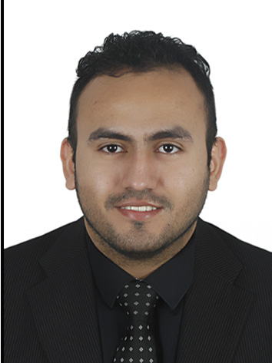
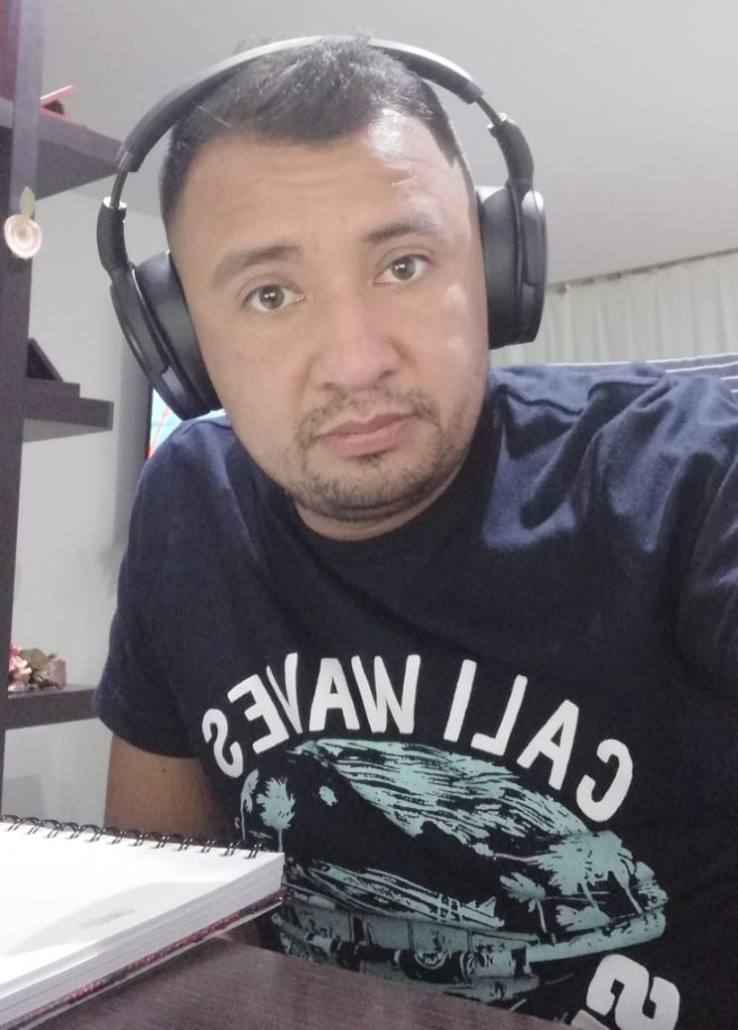

Integrantes!
KATTYA PEÑA
JOHN SMITH
JOHAN CÉSPEDES
JAVIER BECERRA
JOSE BETÍN
Gerente de proyecto e Ingeniero desarrollador
Ingeniera de pruebas de calidad​ y desarrollador​
Líder de configuración y desarrollador​
Arquitecto e Ingeniero desarrollador back-end
Ingeniero de desarrollo front-end​
y procesos de integración​

Slide 5
Sistema de información de citas médicas SiMed
SiMed es una aplicación Web que permite la localización de los centros médicos más cercanos a los usuarios de Bogotá, además permite la selección de especialidades y centros médicos con mayor disponibilidad de atención, algunas características son:
Alianzas con EPS y centros médicos dependientes.
Seleccion de especialidades médicas.
Match entre ubicación aproximada de usuarios y lugares de atención médica..
Administración de módulos

Slide 6
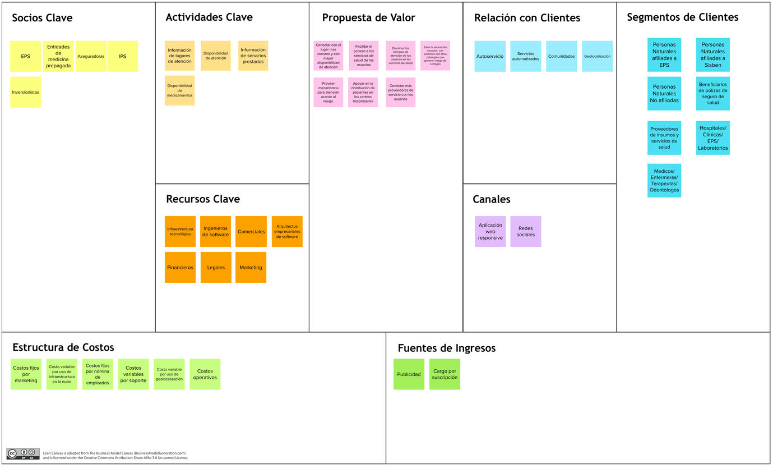
Sistema de información de citas médicas SiMed

Slide 7
02
WBS
Work Breakdown Structure

Slide 8
WBS DEL PRODUCTO
1.0 Usuarios
2.0 Autenticación
3.0 Lugares de Atención
4.0 EPS
5.0 Especialidades
6.0 Gestión de Disponibilidad
7.0 Utilitario
8.0 Reportes
1.1 Crear Usuarios
1.2 Actualizar Usuarios
1.3 Consultar Usuarios
1.4 Editar Usuarios
1.5 Eliminar Usuarios
2.1 Login
2.2 Logout
3.1 Crear Lugares
3.2 Actualizar Lugares
3.3 Consultar Lugares
3.4 Eliminar Lugares
4.1 Crear EPS
4.2 Editar EPS
4.3 Eliminar EPS
4.4 Consultar EPS
5.1 Crear Especialidades
5.2 Editar Especialidades
5.3 Eliminar Especialidades
5.4 Consultar Especialidades
6.1 Consultar Disponibilidad
7.1 Correo Electrónico
8.1 Visualizar
8.2 Descargar
Work Breakdown Structure

Slide 9
03
CRONOGRAMA
Actividades y tiempos de duración

Slide 10
CRONOGRAMA
Actividad\Semana | 1 | 2 | 3 | 4 | 5 | 6 | 7 | 8
Definición proyecto | 1
Conformación equipo | 1
Iteración 1
Análisis |  | 2
Diseño |  |  | 3
Implementación |  |  |  | 4 | 5
Pruebas |  |  |  |  | 5
Primer DEMO |  |  |  |  | 5
Iteración 2
Análisis |  |  |  |  |  | 6
Diseño |  |  |  |  |  | 6
Implementación |  |  |  |  |  |  | 7
Pruebas |  |  |  |  |  |  | 7
Producción |  |  |  |  |  |  |  | 8
Refinamiento |  |  |  |  |  |  |  | 8
Segundo DEMO |  |  |  |  |  |  |  | 8
Postmortem |  |  |  |  |  |  |  | 8
Cronograma general para el proyecto SiMed por semanas

Slide 11

04
REQUISITOS
Funcionales – No Funcionales

Slide 12
REQUISITOS FUNCIONALES
Épica | Descripción
Disponibilidad de atención | El sistema debe permitir al usuario visualizar la disponibilidad de los lugares de atención que fueron consultados de acuerdo a la especialidad y su ubicación, este requisito permitirá al usuario elegir y llegar al lugar con mayor disponibilidad de atención para sus necesidades medicas
Registro de usuarios | El sistema debe permitir registrar usuarios para el acceso a los servicios de la plataforma, durante el registro se diligencian algunos parámetros y son persistidos en la base de datos
Autenticación de usuarios | El sistema debe permitir la autenticación de usuarios a la plataforma.
Ubicación del usuario | El sistema debe permitir encontrar la ubicación del usuario.
EPS | El sistema debe permitir realizar la gestión de las EPS
Lugares de atención | El sistema debe permitir realizar la gestión de los lugares de atención
Especialidades | El sistema debe permitir CRUD las especialidades que tienen los centros de atención

Slide 13
Planning Poker
Issue Key | Summary | Story Points
1 | Registrarme en el sistema | 5
2 | Modificar mis datos de EPS, Nombres o Apellidos, documento de identidad | 3
3 | Consultar la información de usuario | 3
4 | Inactivar el usuario | 2
5 | Recibir el correo de notificación de registro | 5
6 | Iniciar Sesión | 2
7 | Cerrar Sesión | 2
8 | Llevar crear nuevos lugares de atención | 5
9 | Editar lugares de atención | 5
10 | Consultar lugares de atención | 13
11 | Consultar lugares de atención administrador | 5
12 | Eliminar lugares de atención | 3
13 | Registrar en el sistema las nuevas EPS | 5
14 | Modificar los datos de la EPS | 5

Slide 14
Planning Poker
Issue Key | Summary | Story Points
15 | Consultar la información de EPS | 3
16 | Inactivar las EPS | 3
17 | dar permisos de ubicación a la aplicación | 8
18 | visualizar la disponibilidad en el listado de lugares de atención | 8
19 | ver la disponibilidad del lugar seleccionado | 13
20 | ver el reporte de usuarios nuevos del último mes | 5
21 | ver el reporte de la cantidad de usuarios que ingresaron a la aplicación del último mes | 5
22 | ver el reporte de usuarios nuevos para el rango de fechas seleccionados | 5
23 | ver el reporte de la cantidad de usuarios que ingresaron a la aplicación para el rango de fecha seleccionado | 5
24 | Crear Especialidades Médicas | 5
25 | Editar Especialidades Médicas | 5
26 | Consultar Especialidades Médicas | 3
27 | Consultar Especialidades Médicas | 2
28 | Eliminar Especialidades Médicas | 2

Slide 15
USABILIDAD
ADAPTABILIDAD
DISPONIBILIDAD
SEGURIDAD
MANTENIBILIDAD
REDUNDANCIA O INCONSISTENCIA
REQUISITOS NO FUNCIONALES
Estética
Protección contra errores de usuario
Capacidad de ser Usado
Adecuada visualización en navegadores de diferentes dispositivos
El sistema debe ser operativo y accesible al usuario cuando este lo requiera
Implementación de JWT
Cifrado de Contraseñas
El aplicativo estará dividido en componentes su modificación.
El sistema debe evitar la duplicidad de datos.

Slide 16
05
COSTOS
Relación de costos asociados a la gerencia, desarrollo y sostenimiento del proyecto

Slide 17
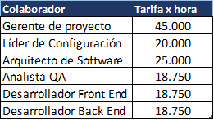
COSTOS
Costo x hora
Definición de costos por cada uno de los perfiles definidos para su rol principal, dejando claro que se realiza un cambio de roles dentro del ejercicio académico

Slide 18
COSTOS
 | Tarifa Hora | Cantidad Horas | SubTotal | Total
ÉPICAS
1. Registro de usuarios |  | 36 |  | $760,000
2. Autenticación de usuarios |  | 8 |  | $170,625
3. Lugares de atención |  | 42 |  | $893,750
4. EPS |  | 32 |  | $726,250
5.Ubicación de usuario |  | 9 |  | $173,125
6. Disponibilidad de atención |  | 42 |  | $870,000
7. Reportes |  | 40 |  | $895,000
8. Especialidades |  | 37 |  | $788,750
9. Postmortem |  |  |  | $472,500
6. Reservas |  |  | $3,617,143 | $1,100,000
 | Tarifa Mes | Cantidad | SubTotal | Total
Costos directos |  |  |  | $30,248,300
Servicios Cloud AWS | $7,600 | 8 | $60,800
Licencia Antivirus | $12,500 | 5 | $187,500
Computador Portatil | $2,000,000 | 5 | $30,000,000
 |  |  | Total | $34,371,425
2. Costos Indirectos |  |  |  | $1,800,000
Internet | $120,000 | 15 | $1,800,000
 |  |  | Total | $1,800,000
 |  |  | Total Sin IVA | $36,171,425
 |  |  | Total Con IVA | $41,958,853

Slide 19
06
RIESGOS
Positivos – Negativos

Slide 20
RIESGOS POSITIVOS
Riesgo | Impacto | Probabilidad de ocurrencia
Mayor uso de la aplicación por aumento de enfermedades en Bogotá | Alto | Media
Necesidad de ubicar un centro de atención con baja aglomeración | Alto | Media
Tecnología ya conocida por el equipo | Alto | Alto
Disponibilidad de recursos | Alto | Alto
Experiencia técnica | Alto | Alto
Posibilidad de apoyo de instituciones del estado | Alto | Bajo
Necesidad del producto en el mercado | Alto | Alto

Slide 21
RIESGOS NEGATIVOS
Riesgo | Impacto | Probabilidad ocurrencia | Mitigación
Falta de capacidad tecnológica de las EPS para integrarse con la aplicación | Alto | Media | Trabajar con los datos públicos de los lugares de atención asociados a las EPS cargando la información a la plataforma.
Posibilidad de entrada de competidores con el mismo mercado objetivo | Medio | Media | Establecer estrategias de diferenciación que permitan tener una ventaja competitiva, esto acompañado de una arquitectura que permita hacer cambios en pocos días para dar respuesta ante cualquier cambio en el mercado
La aplicación no tenga buena acogida | Alto | Media | Implementar estrategias de mercadeo e imagen para impulsar el uso de la aplicación
La normativa colombiana restrinja el uso y distribución de la aplicación | Medio | Baja | Permitir configurar la información que puede ser mostrada en caso de que se restrinja el uso de la información
Cambio en la estructura de las EPS y lugares de atención | Alto | Baja | Plantear un modelo de relación de los componentes flexible

Slide 22
07
ARQUITECTURA
Estilo - patrones

Slide 23
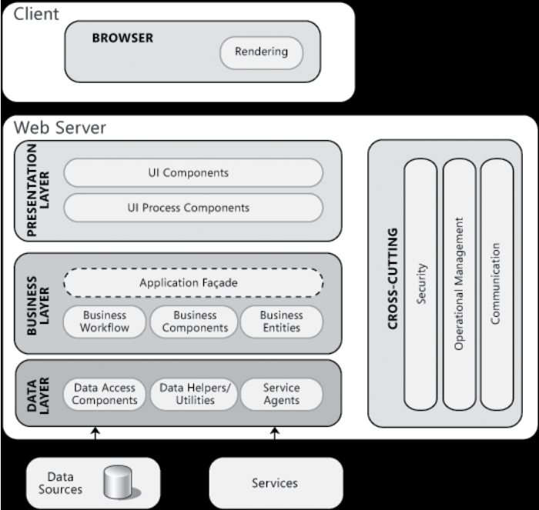
Estilo de arquitectura
Se empleará un estilo de arquitectura en capas y patrón cliente servidor.
Promueve la descomposición de tareas en grupos y responsabilidades.
Mejora en mantenibilidad, disminuye el nivel de complejidad de la implementación y favorece los tiempos de desarrollo

Slide 24
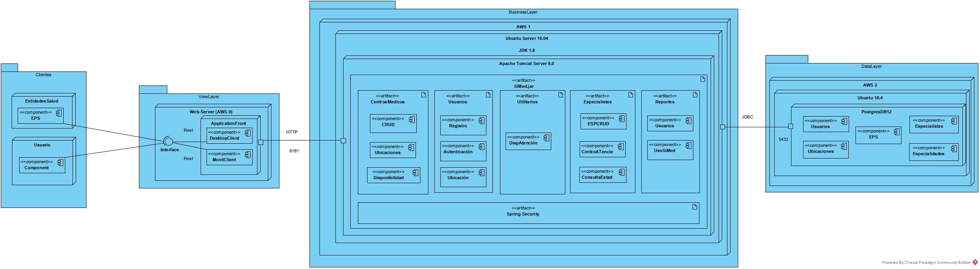
ARQUITECTURA CANDIDATA

Slide 25
08
HERRAMIENTAS
Implementación de Arquitectura

Slide 26






HERRAMIENTAS
Entorno JavaScript de lado de servidor que utiliza un modelo asíncrono y dirigido por eventos.
Desarrollo de los contratos, este ofrece una herramienta de código abierto para su diseño.
Framework de desarrollo para JavaScript creado por Google.
Framework de desarrollo, empleado para el desarrollo de API´s con servicios REST.
Framework de desarrollo para JavaScript creado por Google.
Sistema de gestión de bases de datos relacionales.

Slide 27
09
MockUps
GUI

Slide 28
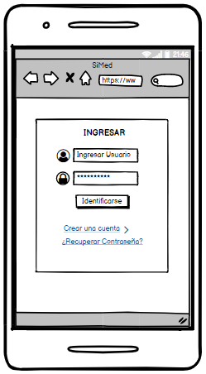
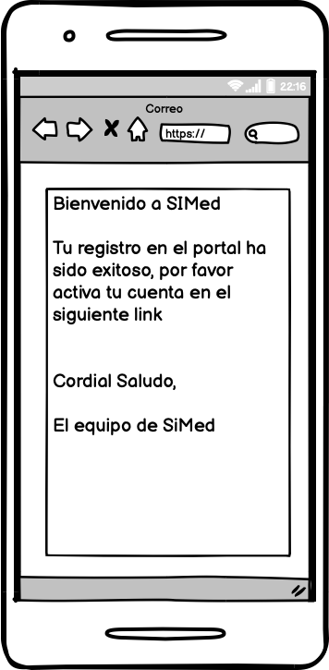
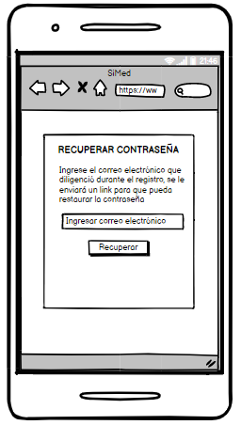

Slide 29
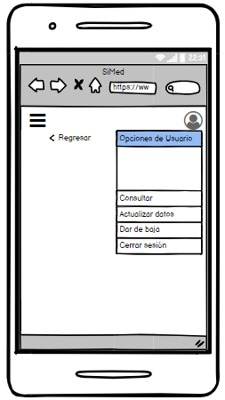
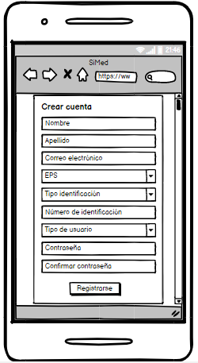
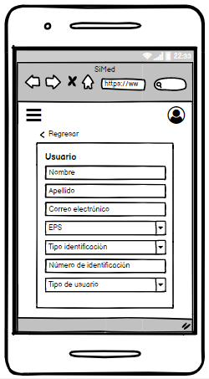
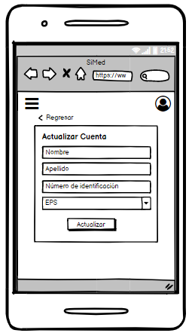

Slide 30
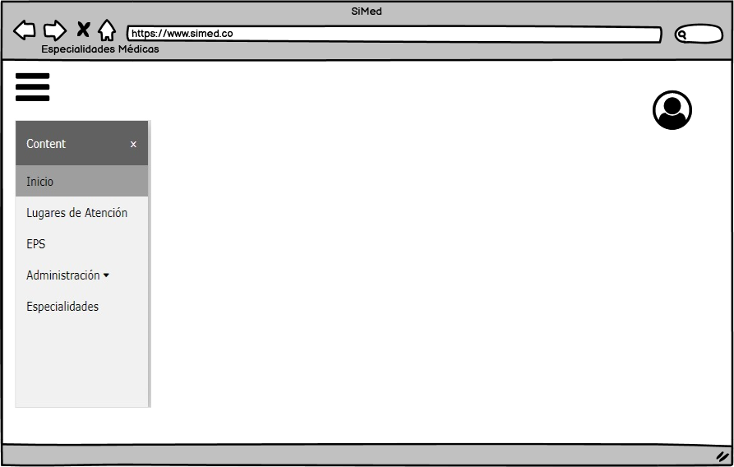

Slide 31
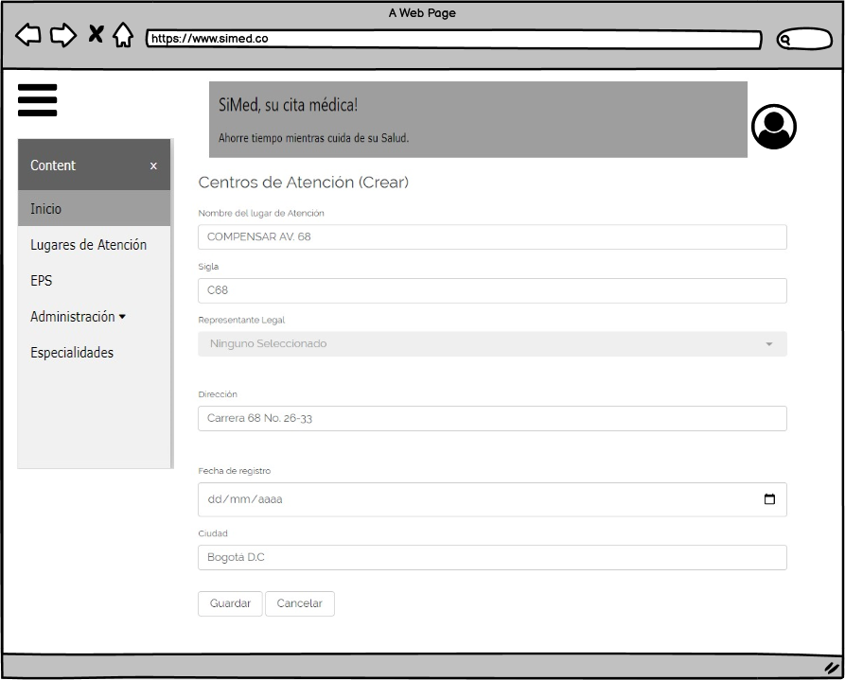

Slide 32
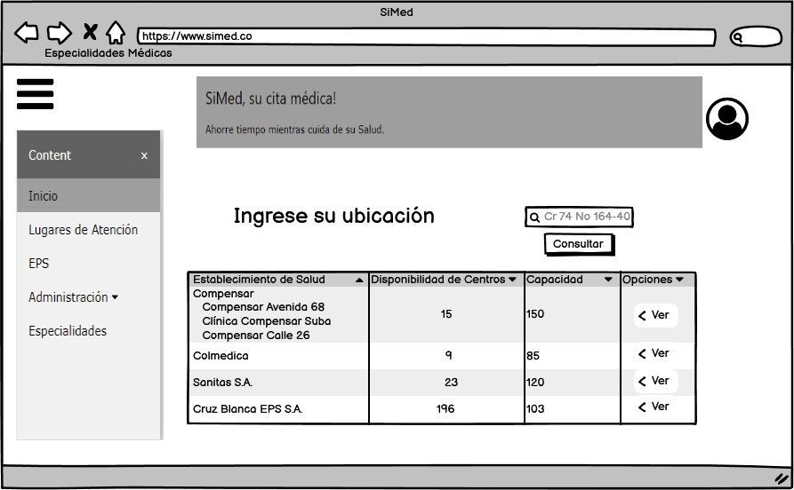

Slide 33
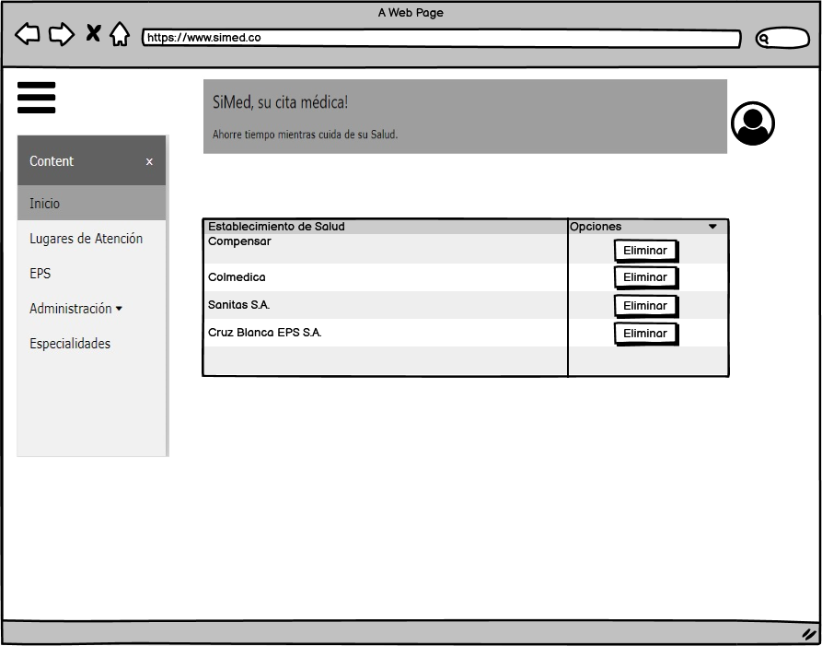

Slide 34
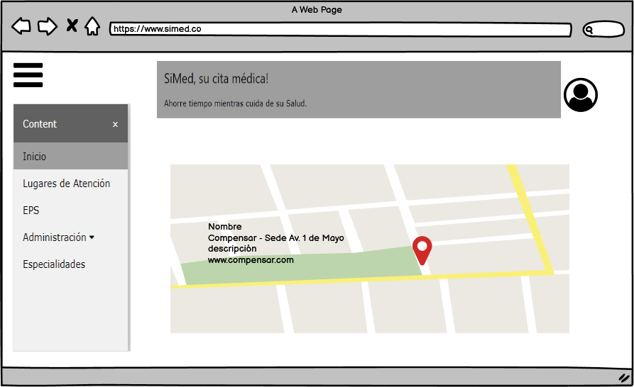

Slide 35
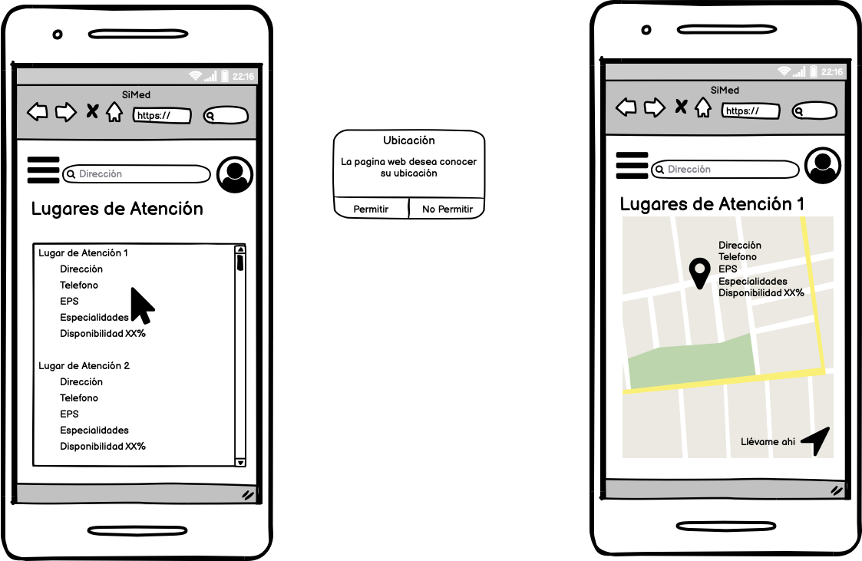

Slide 36
GRACIAS
Alguien tiene alguna pregunta?

